Slide 1
Advancing Fin2Vec
이해성 2022312686

Slide 2
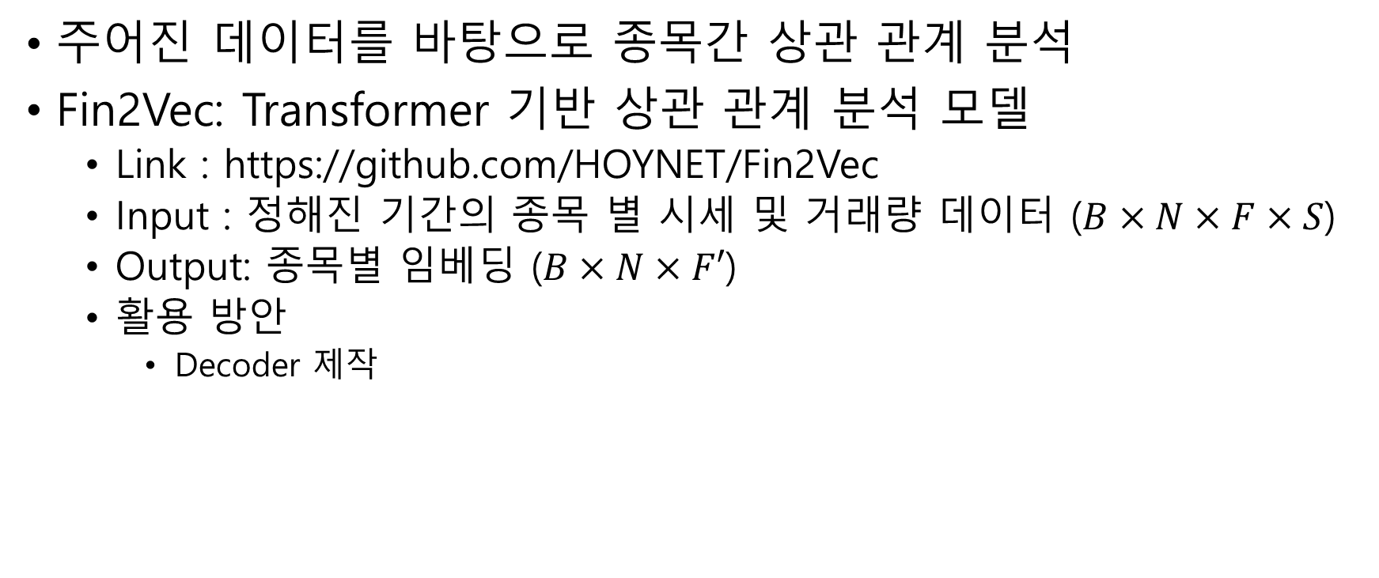
NH증권 빅데이터 경진 대회
주어진 데이터를 바탕으로 종목간 상관 관계 분석
Fin2Vec: Transformer 기반 상관 관계 분석 모델
Link : https://github.com/HOYNET/Fin2Vec
Input : 정해진 기간의 종목 별 시세 및 거래량 데이터 ($B×N×F×S$)
Output: 종목별 임베딩 ($B×N×F′$)
활용 방안
Decoder 제작

Slide 3
본선
55개 팀 중 30개 팀 선정
추가 데이터
종목별 개인 투자자 구성 보유종목
2023년 상반기 종목 별 개인 투자자 구성 정보
투자실력, 연령대, 자산규모 등으로 구분된 개인 투자자들의 구성을 시계열로 제공
종목별 유입 및 유출 순위
2023년 상반기 종목별 개인 투자자의 유입 및 유출 정보
블룸버그 공급망 정보
종목 간 관계 정보

Slide 4
일정
10/27 데이터 공개
11/20 본선 제출 마감
해외주식 분석 실현 아이디어 기획안
데이터 분석과 모델 개발에 대한 개발 코드
11/24 본선 결과 발표

Slide 5
개선 방안
기존 Fin2Vec을 End2End로 사용할 수 있는 모델로 활용
현재 산출된 임베딩에 대한 마땅한 활용방안 부재
적절한 decoder 필요
시장 상황에 맞는 관계 도출
Input : <RELATION>-TSM-NVDA
Output : TSM-NVDA-<SUPPLIER>
특정 종목에 대한 가이드 제시
Input : <GUIDE>-APPL
Output : APPL-<TRADING-BUY>
종목들의 위험도 분석

Slide 6
개선 방안 (cont’d)
주로 비지도학습으로 훈련된 모델
제공된 데이터를 바탕으로 지도학습 진행
블룸버그 데이터 활용
기업 간 관계 정보 제공
Rheinmetall – Hanhwa == COMPTITION | 2022 – 2024
NH증권 고객 데이터 활용
투자자의 성향 분석 자료
개인별 데이터 부족

Slide 7
개선 방안 (cont’d)
재무 정보 활용
시세 정보에만 치우쳐진 모델
기간 별 다른 weight 활용
특히 Word-embedding, 긴 기간동안 동일한 임베딩을 적용
최종적으로 보고서 작성 API 구축 예정

Slide 8
질문

Slide 9
우주전파환경 AI 경진 대회
이해성 2022312686

Slide 10
대회 개요
주관 : 국립전파연구원 우주전파센터
배경 : 우주전파환경 관측데이터 분석에 AI 기술을 접목하고, 우주전파재난에 대한 대국민 관심 유도 및 저변확대
문제 : 국내 2.8GHz 태양활동 수준 관측데이터를 활용, 60일 간의 태양활동 수준을 입력 받아 다음 30일 동안의 태양활동 수준을 예측하는 모델 개발

Slide 11
일정
개발 : ~ 10/30
평가 : 10/30
발표 : 11/13

Slide 12
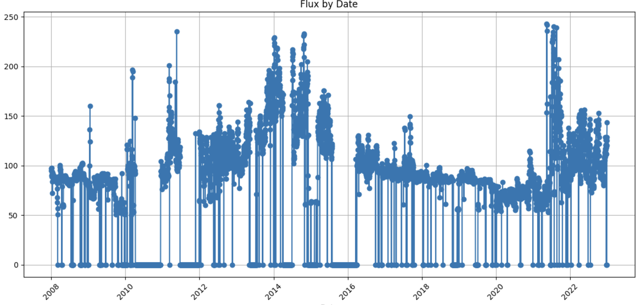
2.8GHz 태양활동 수준 관측데이터
이상치, 누락치

Slide 13
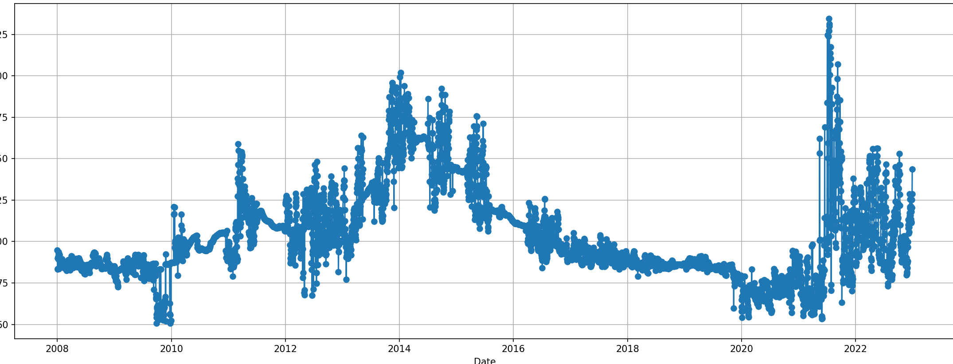
전처리

Slide 14
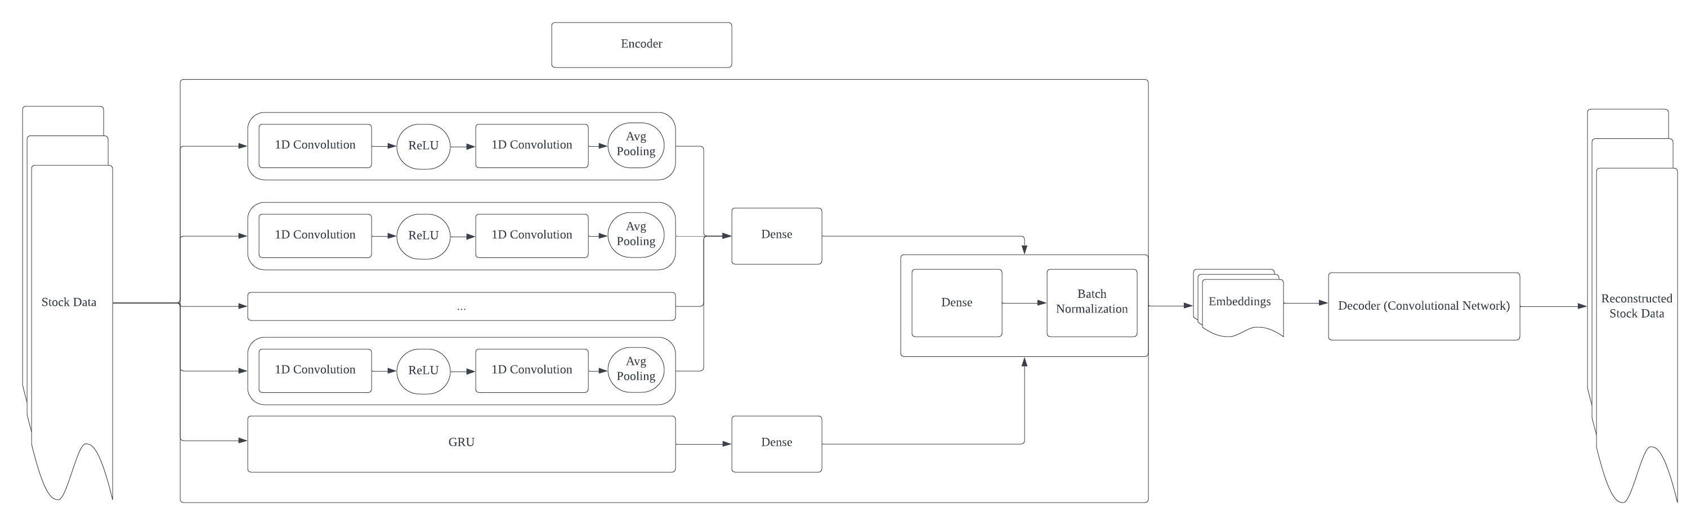
SpaceTx
Link : https://github.com/HOYNET/SpaceTx
PCRN과 기본적으로 동일, 데이터 교체

Slide 15
질문

